Slide 1
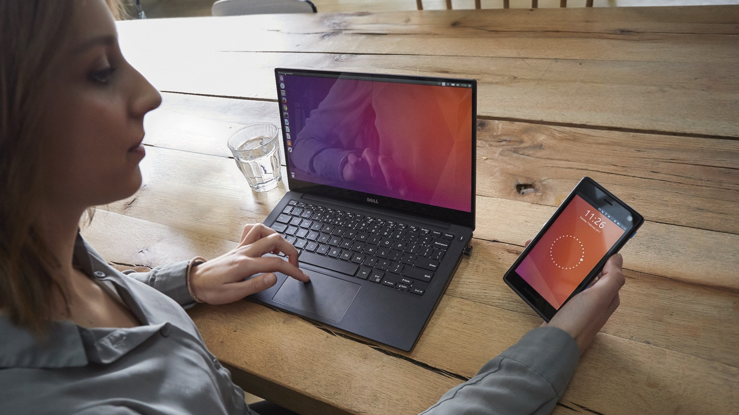
Ubuntu Touch & Co
GNU/Linux in der Hosentasche

Slide 2
If I may interject for a moment…
Warum „GNU/Linux“?

Slide 3


!=

Slide 4
ubuntu touch

Slide 5
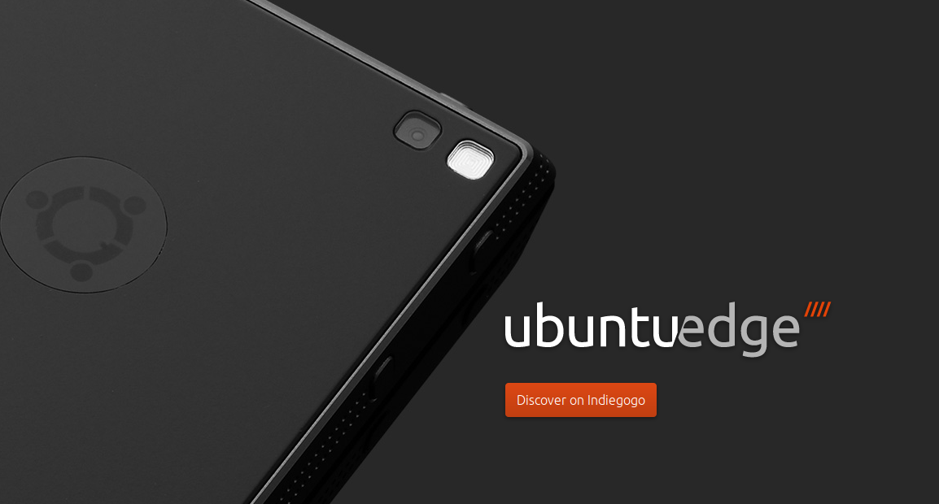
Hintergrund © Canonical Ltd.

Slide 6
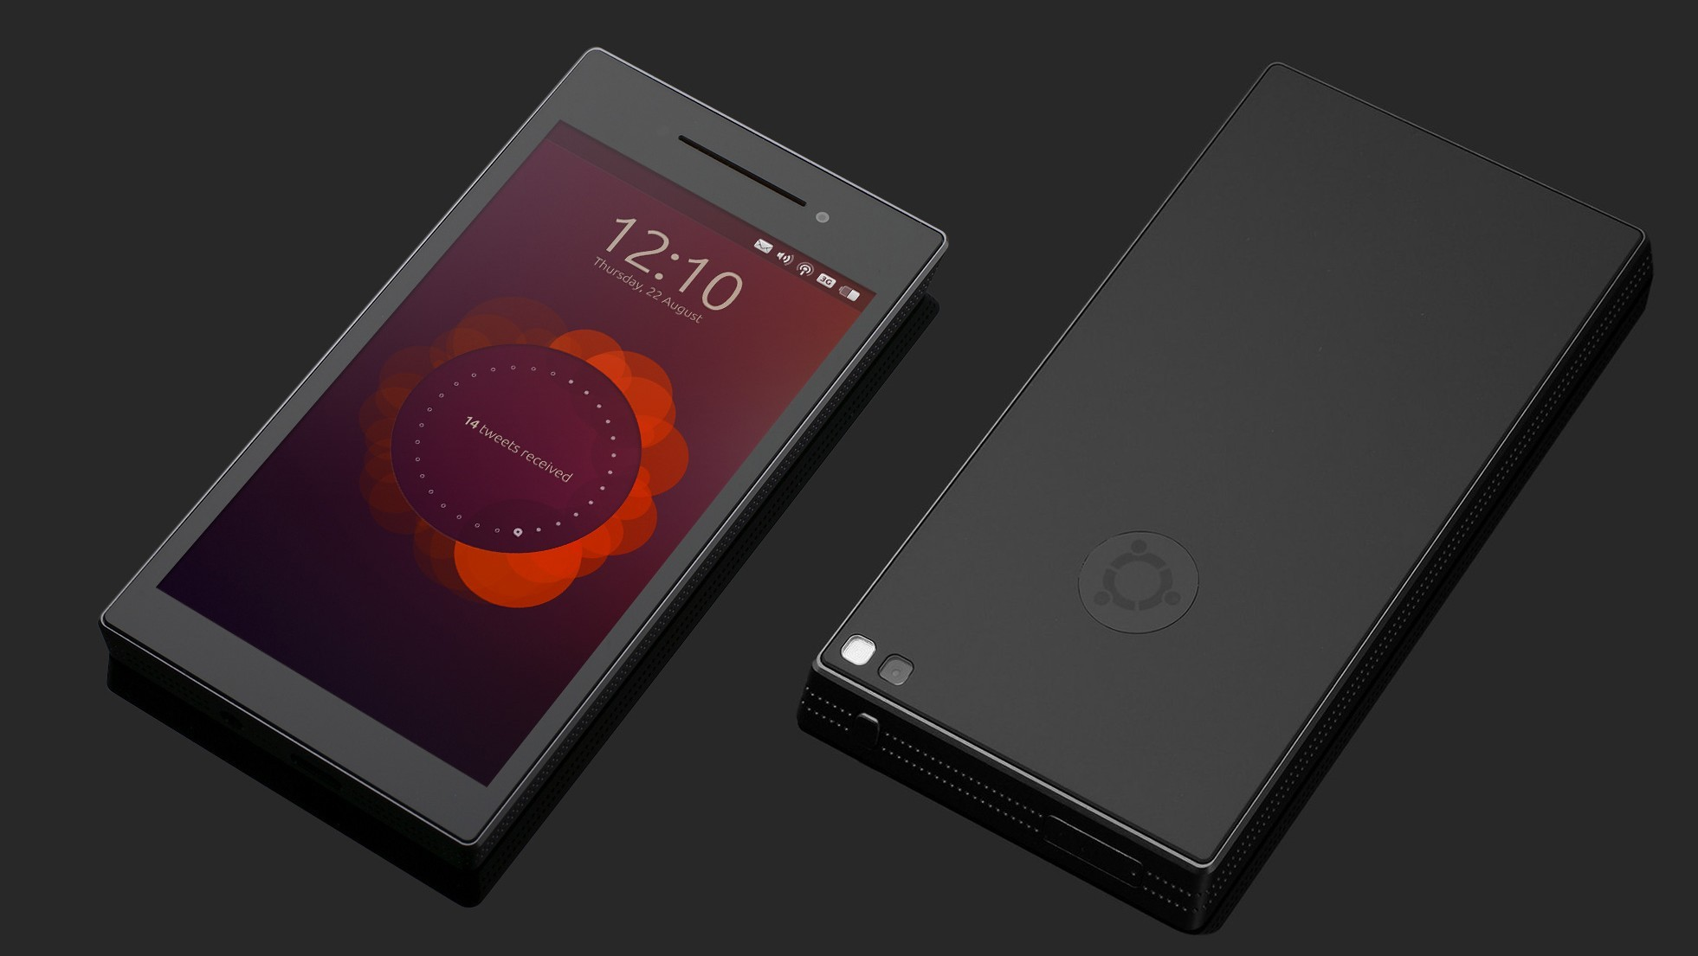
Hintergrund © Canonical Ltd.

Slide 7
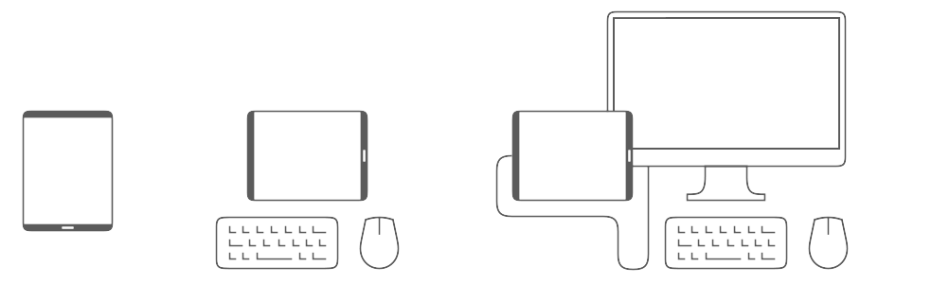
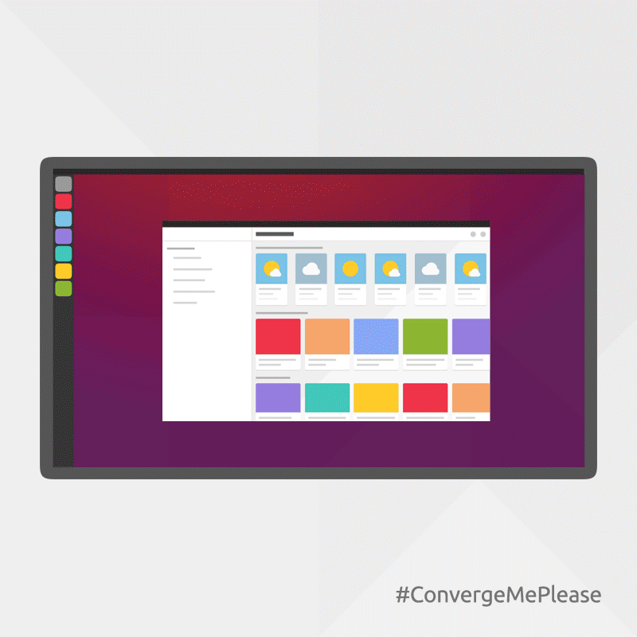
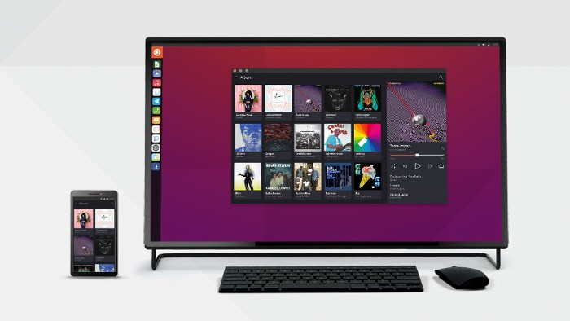
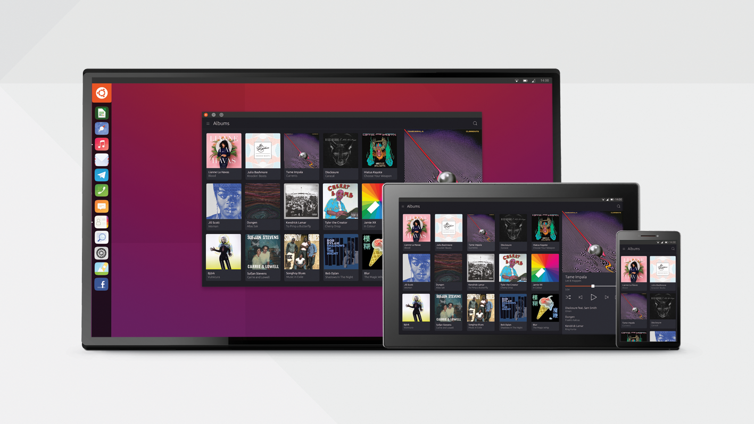
Bilder © Canonical Ltd.

Slide 8
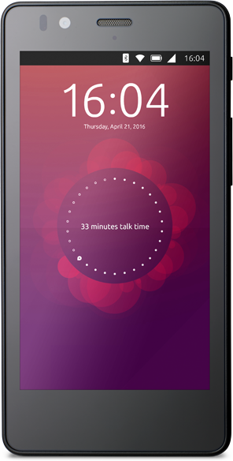
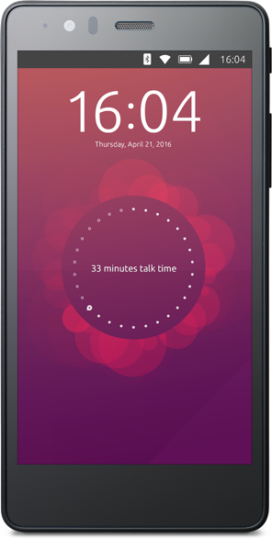
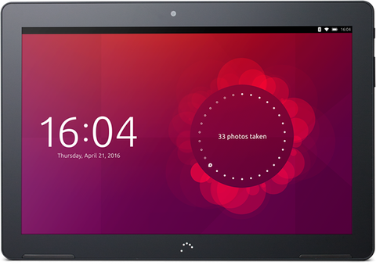
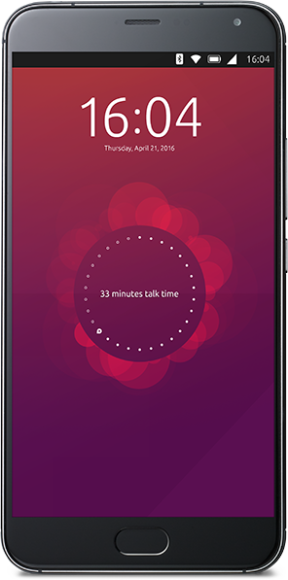
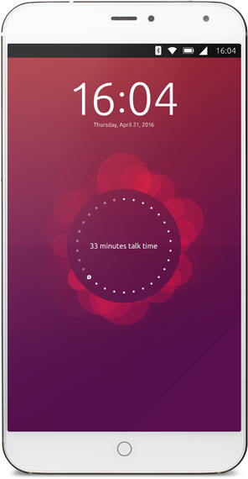
Bilder © Canonical Ltd.

Slide 9
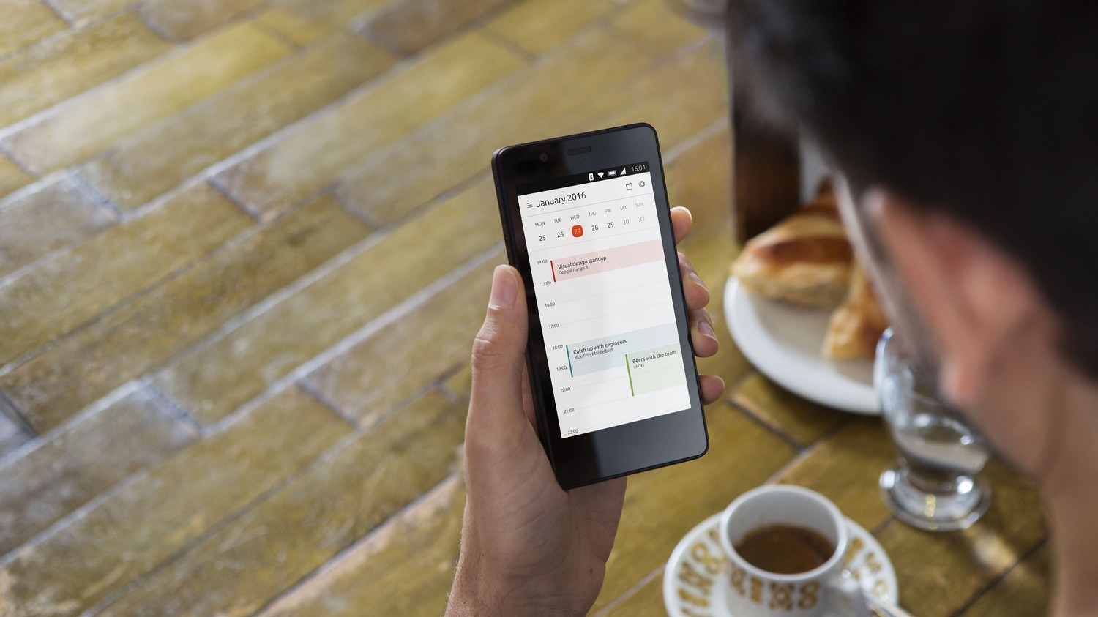
Hintergrund © Canonical Ltd.

Slide 10
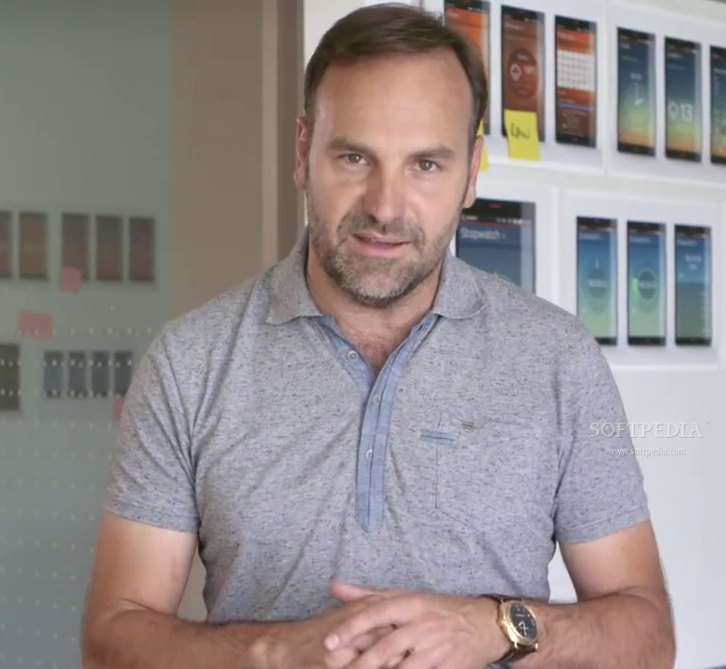
„I’m writing to let you know that we will
end our investment in Unity8, the phone
And convergence shell. We will shift our
default Ubuntu desktop back to GNOME
for Ubuntu 18.04 LTS.“
Mark Shuttleworth
Founder of Ubuntu and Canonical
5. April 2017
Quelle: https://insights.ubuntu.com/2017/04/05/growing-ubuntu-for-cloud-and-iot-rather-than-phone-and-convergence

Slide 11
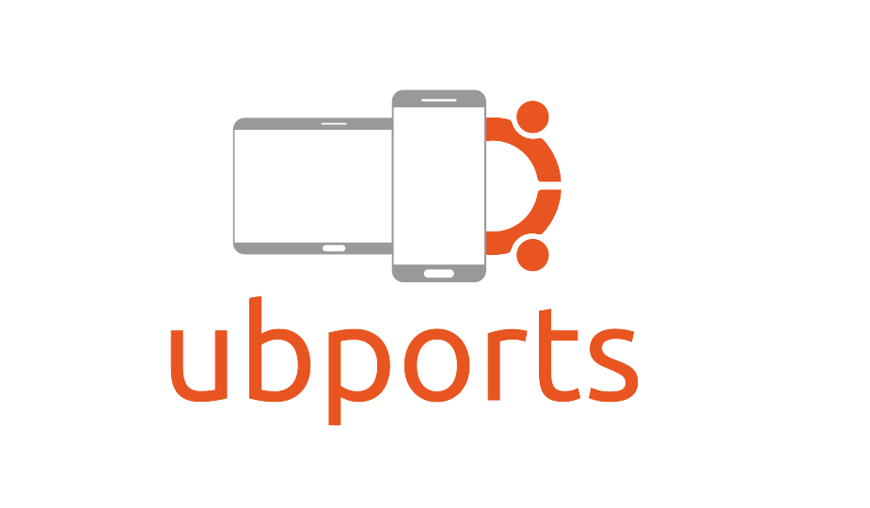


Slide 12
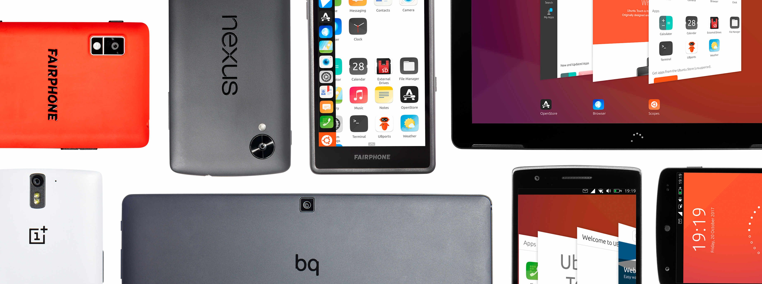

Slide 13
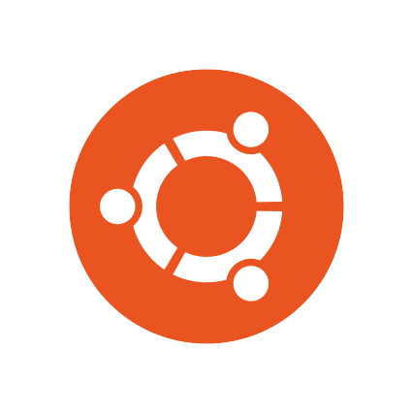
Userland
Apps
Gnome
Compiz
Ubuntu
X11/Wayland
glibc-Treiber
Linux-Kernel 4.x
Proprietär
Frei
Hardware
BIOS

Slide 14
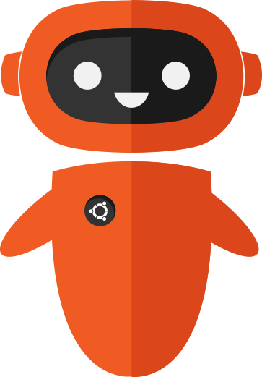
Userland
Apps
Unity 8
Mir/Wayland
Ubuntu Touch
in einer Idealen
Welt
glibc-Treiber
Linux-Kernel 4.x
Frei
Hardware
BIOS

Slide 15
Userland
Java
Java
Java
Java
Java
SurfaceFlinger
Java
Java
Android
Java
bionic-Treiber
Linux-Kernel 3.x
Proprietär
Frei
Hardware
Recovery..?
Bootloader..?

Slide 16
==

Slide 17
Userland
Apps
Unity 8
Mir/Wayland
Ubuntu Touch
in der Realität
Halium
standardized
Android container
Libhybris
Android
management
scripts
Linux-Kernel 3.x
bionic-Treiber
Hardware
Recovery..?
Bootloader..?

Slide 18
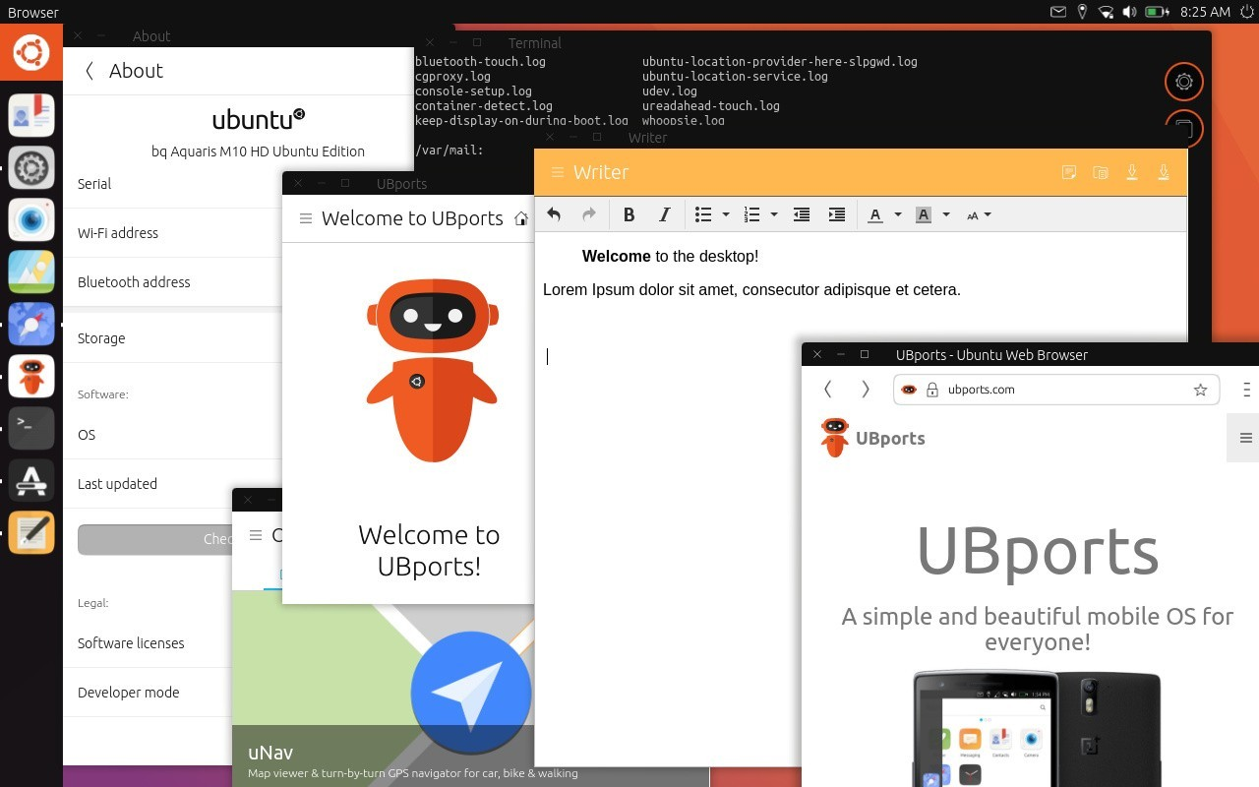

Slide 19
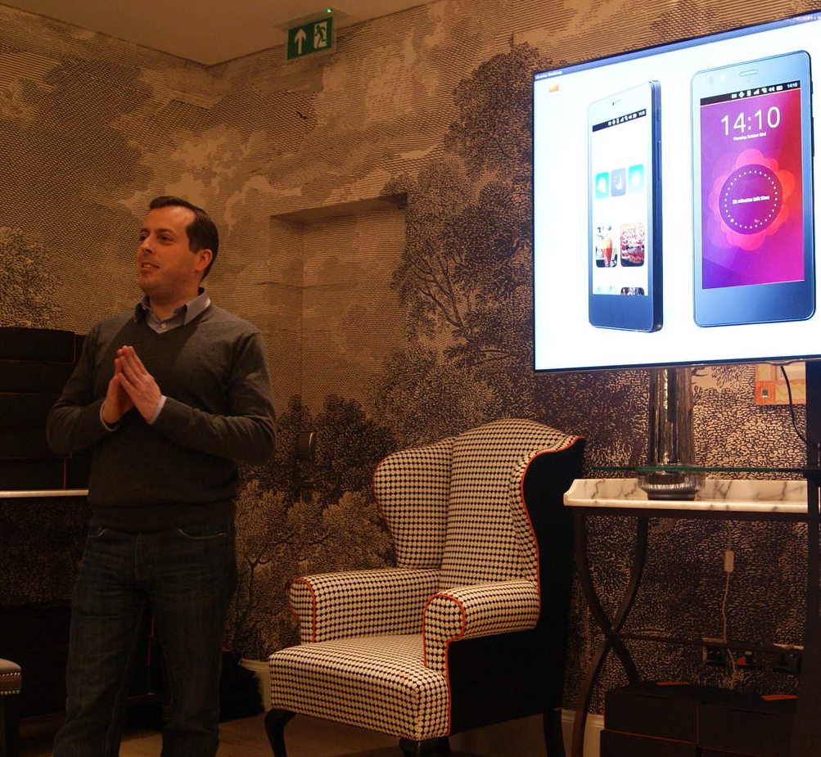
„Nein, ich glaube, die Chance hierfür ist sehr sehr gering. Wir möchten, dass die Menschen es lieben. Dann wird das Produkt von alleine leben.“
Cristian Parrino
Ehem. Leiter des Mobile-Teams bei Canonical
11. Februar 2015
Quelle: https://ikhaya.ubuntuusers.de/2015/02/11/interview-mit-cristian-parrino-ueber-ubuntu-phone-und-dessen-zukuenftigen-plaene/

Slide 20
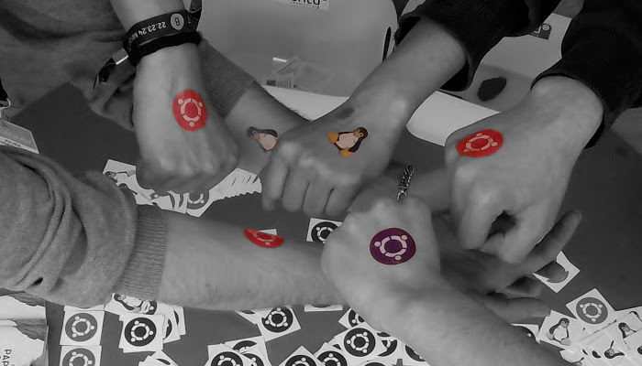
UBports Foundation
Hintergrund © Ubuntu-fr community

Slide 21
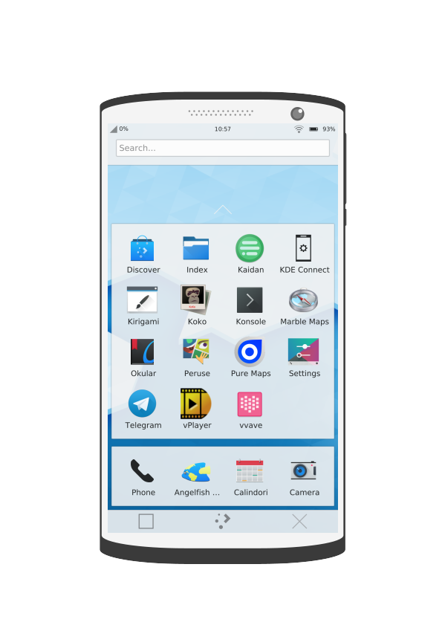
Plasma Mobile
Mobile Version von KDE neon
Noch nicht ganz daily-driver-ready
plasma-mobile.org
Bild © KDE e.V.

Slide 22
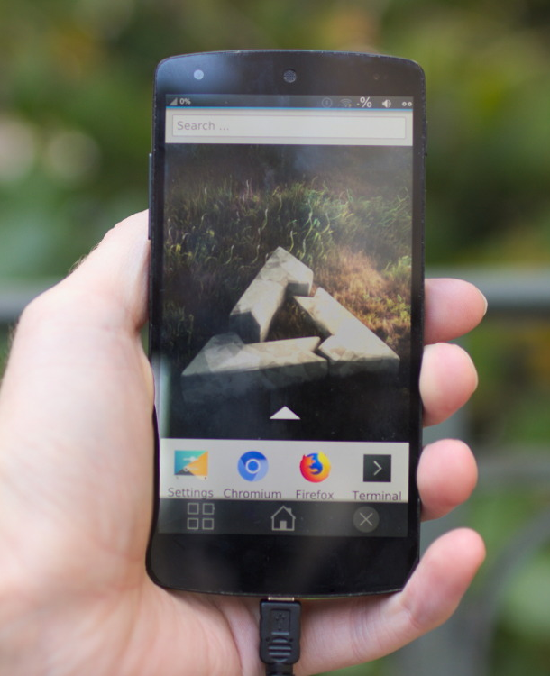
PostmarketOS
Fokus auf Langlebigkeit
Benutzt Plasma Mobile und Alpine Linux
postmarketos.org
Bild © PostmarketOS

Slide 23
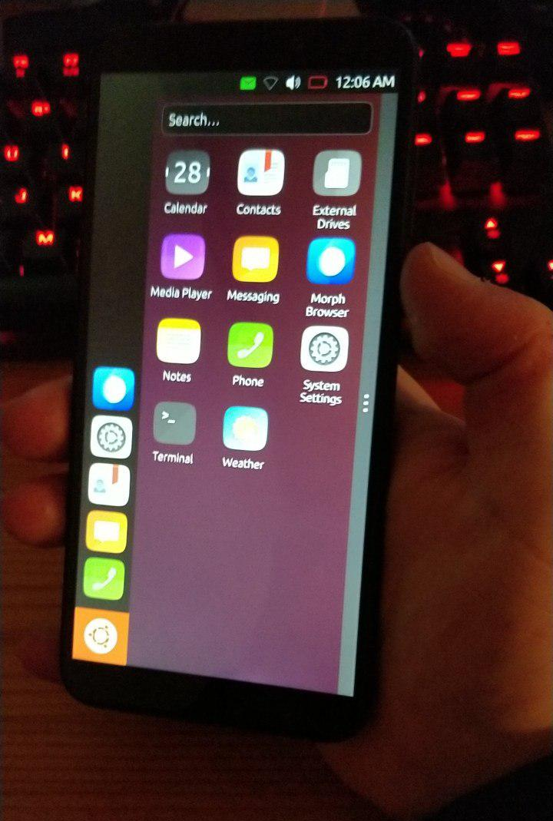
PinePhone
Offene Hardware, kein Android
Betriebssysteme kommen aus der Communtiy
150 USD
pine64.org
Bild © Marius Gripsgård

Slide 24
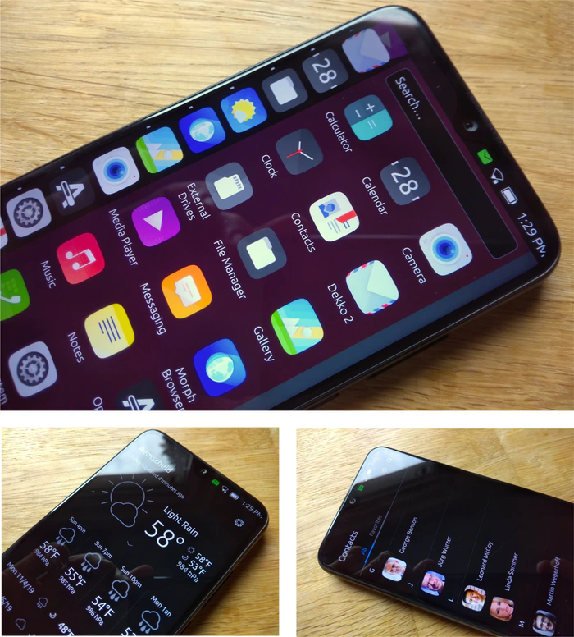
Volla Phone
Neues Startup
Produziert in Deutschland
Experimente mit alternativen Betriebssystemen
volla.systems
Bild © Volla

Slide 25
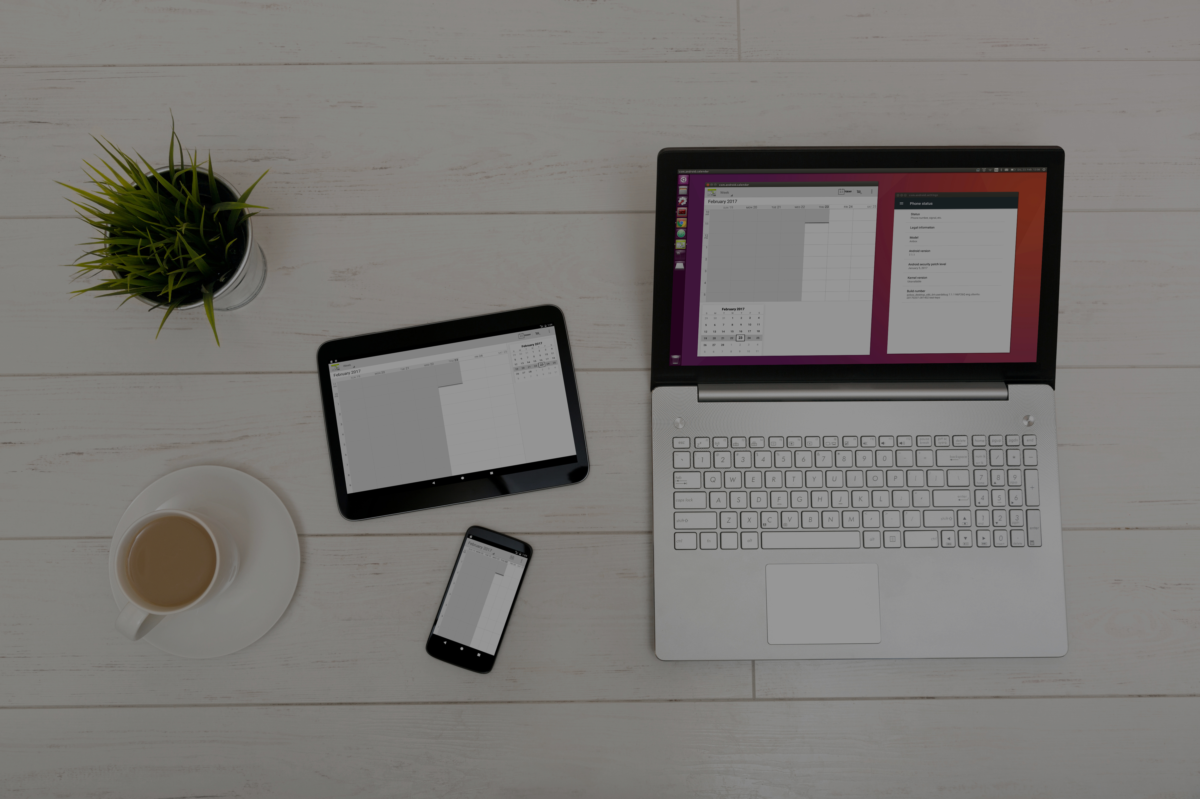
anbox.io
Hintergrund © Anbox

Slide 26
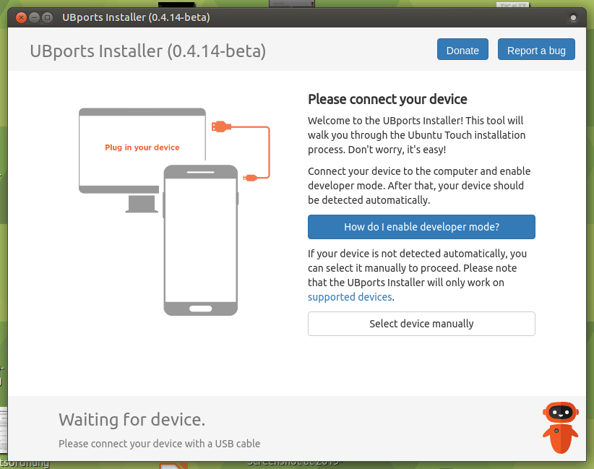
github.com/ubports/ubports-installer

Slide 27
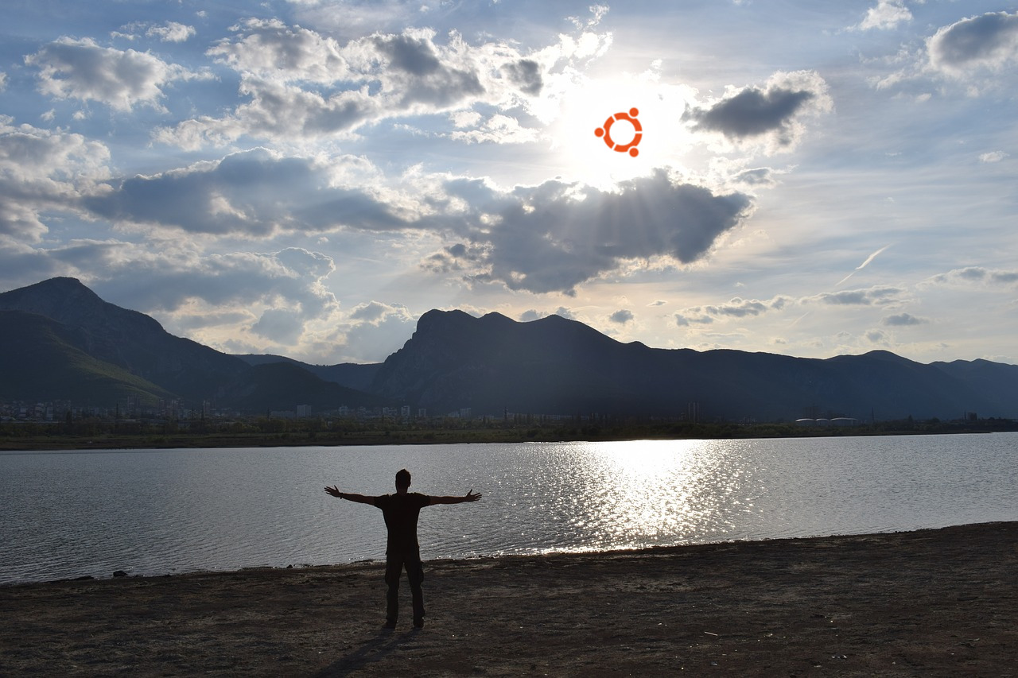


Danke für eure Aufmerksamkeit!
ubuntu-touch.io
halium.org
plasma-mobile.org
postmarketos.org
pine64.org
volla.systems
anbox.io
github.com/ubports/ubports-installer
Jan Sprinz | jan@ubports.com | @NeoTheThird | @NeoTheThird@mastodon.social

